Slide 1
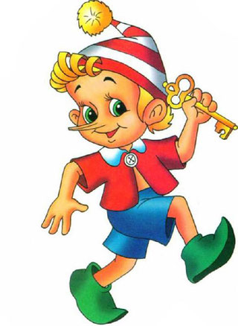
«Золотой ключик или приключения Буратино»
Работу выполнила ученица МБОУ СОШ №7 г.Туймазы 2 «д» класса Лутфуллина Ралина.

Slide 2
Год издания – 1975 Жанр – сказка, детский фильм, музыкальный фильм Режиссер – Леонид Нечаев В главных ролях: Дима Иосифов, Николай Гринько, Елена Санаева, Ролан Быков Слоган фильма: Скажите, как его зовут?

Slide 4
Песня Буратино – озорное музыкальное произведение о маленьком, но очень находчивом Мальчишке, выструганном из полена. Детская песня Буратино позволит проникнуться бушующей энергией и зарядится позитивом. Прекрасный способ поднять настроение , и сохранит бодрое настроение в течение долгого дня.

Slide 5
Песня фонарщиков- имеет медленный темп музыки. Поэтому она располагает к спокойствию и тишине.

Slide 6
Песня папы Карло – хоть и имеет медленный темп ,но слова песни «ведут» к чему то интересному и даже какому то чуду. И поэтому до конца песни остаешься в ожидании чего то доброго и необычного.

